Slide 1

Báo cáo cuối kỳ
Lập trình Python cho Máy học - CS116.O21
CATBOOST +
LIGHTGBM
GVHD: Th.S Nguyễn Vũ Anh Khoa
1

Slide 2

NHÓM 14
Nguyễn Thị Huyền Trang - 21520488
Trần Tuyết Minh - 21521144
Nguyễn Thị Mai Trinh - 21522718
Lê Thị Như Ý - 21522818
2

Slide 3
NỘI DUNG TRÌNH BÀY
01
Tổng quan bài toán
02
Tiền xử lý dữ liệu
03
Huấn luyện mô hình
04
Metric Hack
05
Kết luận
3

Slide 4
TỔNG QUAN BÀI TOÁN
Dự đoán khả năng vỡ nợ của các khoản vay
Input: dữ liệu liên quan đến khoản vay
Ví dụ: 'case_id', 'WEEK_NUM', 'target', 'month_decision', 'weekday_decision', 'credamount_770A', 'applicationcnt_361L',...
Output: Tỉ lệ vỡ nợ (có giá trị trong [0,1])
4

Slide 5
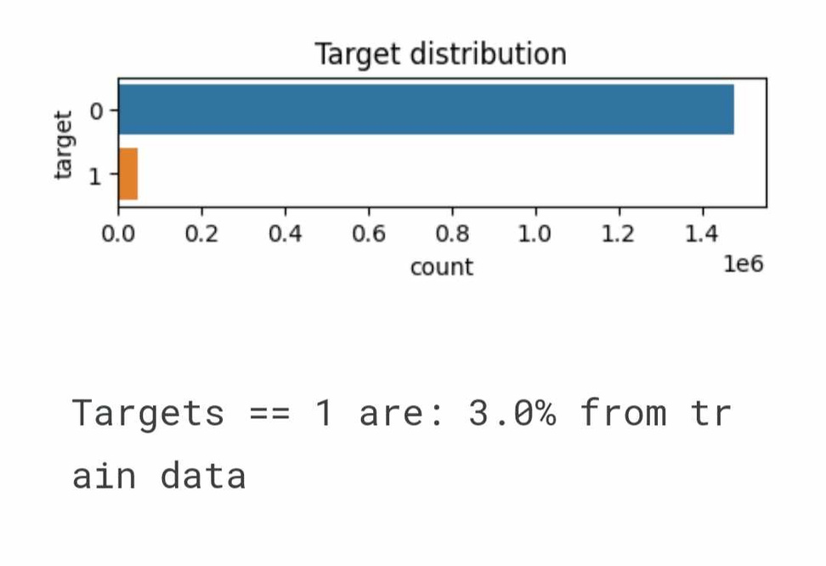
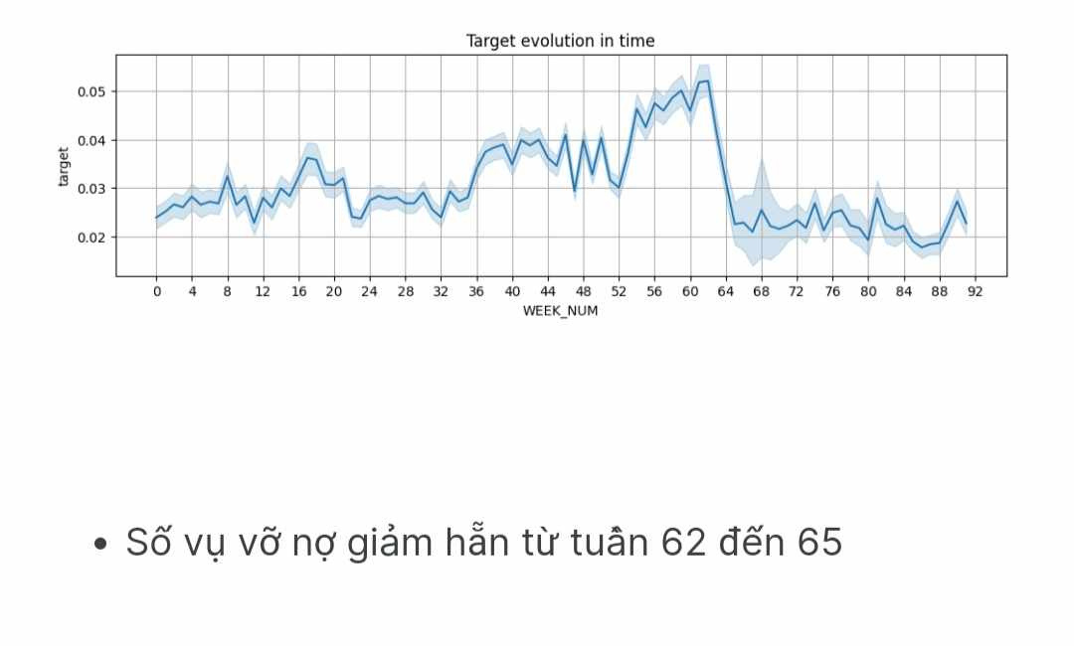
EDA
4

Slide 6
TIỀN XỬ LÝ DỮ LIỆU
  Lựa chọn dữ liệu có depth = 0, 1 và một phần dữ liệu depth = 2
Đọc dữ liệu
Kết nối các bảng dữ liệu
Lọc dữ liệu
  Loại bỏ cột có trên 70% là NULL
  Cột loại ‘string’: loại bỏ cột có 1 nhãn và nhiều hơn 200 nhãn
  Gán loại dữ liệu
  Tổng hợp dữ liệu theo case_id
  Nối các bảng theo case_id
  Xử lý cột loại ‘date’
861 cột dữ liệu
Giảm dung lượng bộ nhớ
Lọc dữ liệu
  Xử lý các cột khác loại ‘category’
  Chỉ lấy ra một cột đại diện của các nhóm cột có độ tương quan (correlation) cao với nhau
389 cột dữ liệu
  Các cột loại ‘int’ và ‘float’:
Thay đổi các kiểu dữ liệu phù hợp
5

Slide 7
01
CatBoost
HUẤN LUYỆN MÔ HÌNH
02
LightGBM
03
Ensemble learning
6

Slide 8
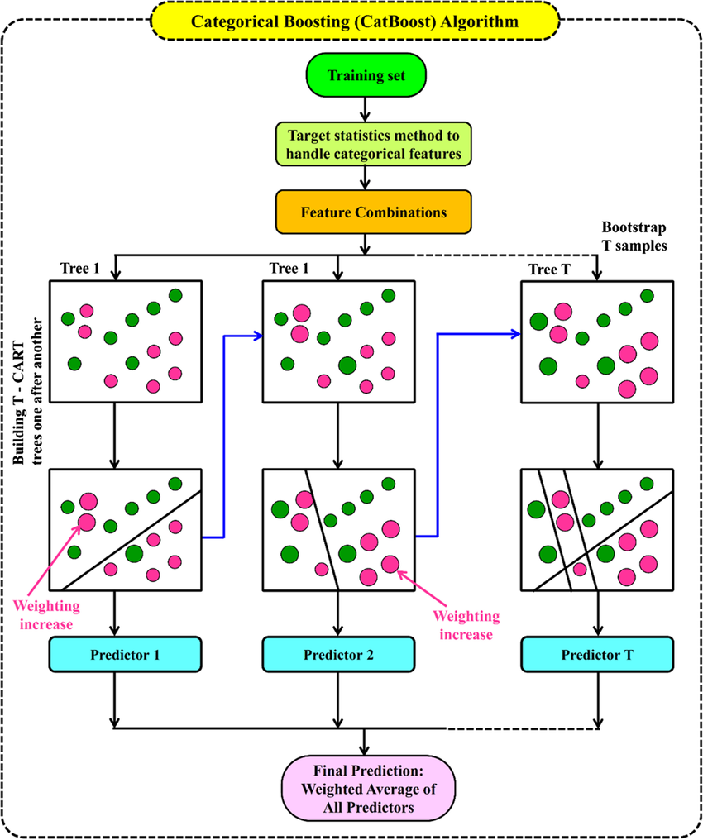
CATBOOST
CatBoost kết hợp tất cả các dự đoán từ các cây quyết định thành một dự đoán cuối cùng bằng cách tính trung bình có trọng số của tất cả các dự đoán.
7

Slide 9
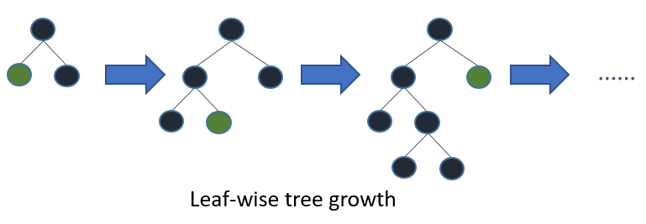
LIGHTGBM
LightGBM phát triển tree dựa trên leaf-wise, trong khi hầu hết các boosting tool khác (kể cả xgboost) dựa trên level (depth)-wise. Leaf-wise lựa chọn nút để phát triển cây dựa trên tối ưu toàn bộ tree, trong khi level-wise tối ưu trên nhánh đang xét.
=> Do đó, với số node nhỏ, các tree xây dựng từ leaf-wise thường out-perform level-wise.
8

Slide 10
ENSEMBLE LEARNING
LGB
với boosting_type là "gbdt"
LGB
với boosting_type là "goss"
+
+
CatBoost
9

Slide 11
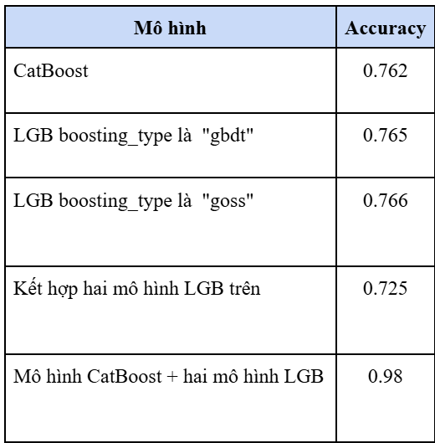
ENSEMBLE LEARNING
Ensemble learning:
  Khả năng tổng quát hóa
  Bù đắp việc dự đoán lỗi của mỗi model với nhau
=> Hiệu suất và tính ổn định cao hơn.
10

Slide 12
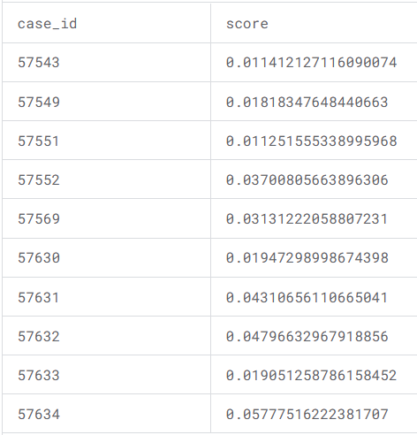
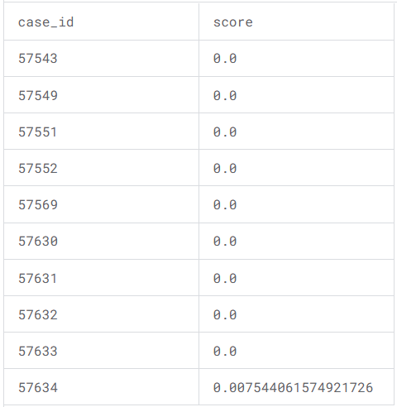
  Mục tiêu: dự đoán được nhiều trường hợp nhãn 0 chính xác nhất.
  Các trường hợp được dự đoán score thấp hơn 0.05 sẽ được gán thành 0
METRIC HACK
Trước
Sau
Score: 0.515
Score: 0.519
11

Slide 13
  Nhóm đã tham gia thành công cuộc thi đạt xếp hạng 134/3858 với điểm số 0.519 private score.
  Những kỹ thuật nhóm sử dụng giúp tạo ra một hệ thống dự đoán mạnh mẽ, ổn định và chính xác hơn, phù hợp với các yêu cầu ứng dụng thực tế.
  Hướng phát triển tương lai: Tối ưu hóa và mở rộng mô hình hiện tại hay nghiên cứu ứng dụng vào thực tế,...
KẾT LUẬN
12

Slide 14

THANK YOU

